Slide 1
Analýza potřeb venkova
Josef Bezdíček
místopředseda Svazu měst a obcí ČR
Předseda Komory obcí
22. června 2012
Senát PČR, Praha

Slide 2

Analýza potřeb venkova
Co jsme analyzovali?
potřeby českého venkova
role fondů EU v rozvoji venkova, organizace EU fondů na venkově, nedostatky a překážky
Proč?
budoucí nastavení programů pro čerpání EU fondů
Koho se analýza týkala?
obcí v ČR

Slide 3
Potřeby venkovských obcí
nezaměstnanost a nefungující místní ekonomika
financování infrastruktury, zejména komunikace a ŽP
živelný územní rozvoj
omezená nabídka veřejných služeb (školy, zdravotní a sociální služby, nabídka nakupování, pošta atp.)
Velikostní kategorie | 1. místo | 2. místo | 3. místo | 4. místo | 5. místo
do 250 | Pracovní možnosti | Čištění odpadních vod | Kanalizace | Stav pozemních komunikací | Možnost nakupování
251-500 | Pracovní možnosti | Čištění odpadních vod | Kanalizace | Stav pozemních komunikací | Kapacita mateřských škol
501-1000 | Pracovní možnosti | Čištění odpadních vod | Stav pozemních komunikací | Kanalizace | Nabídka kvalitního bydlení
1001-2000 | Pracovní možnosti | Stav pozemních komunikací | Čištění odpadních vod | Kanalizace | Infrastruktura cestovního ruchu
nad 2001 | Pracovní možnosti | Stav pozemních komunikací | Dostupnost parkování | Infrastruktura cestovního ruchu | Ohrožení povodněmi

Slide 4
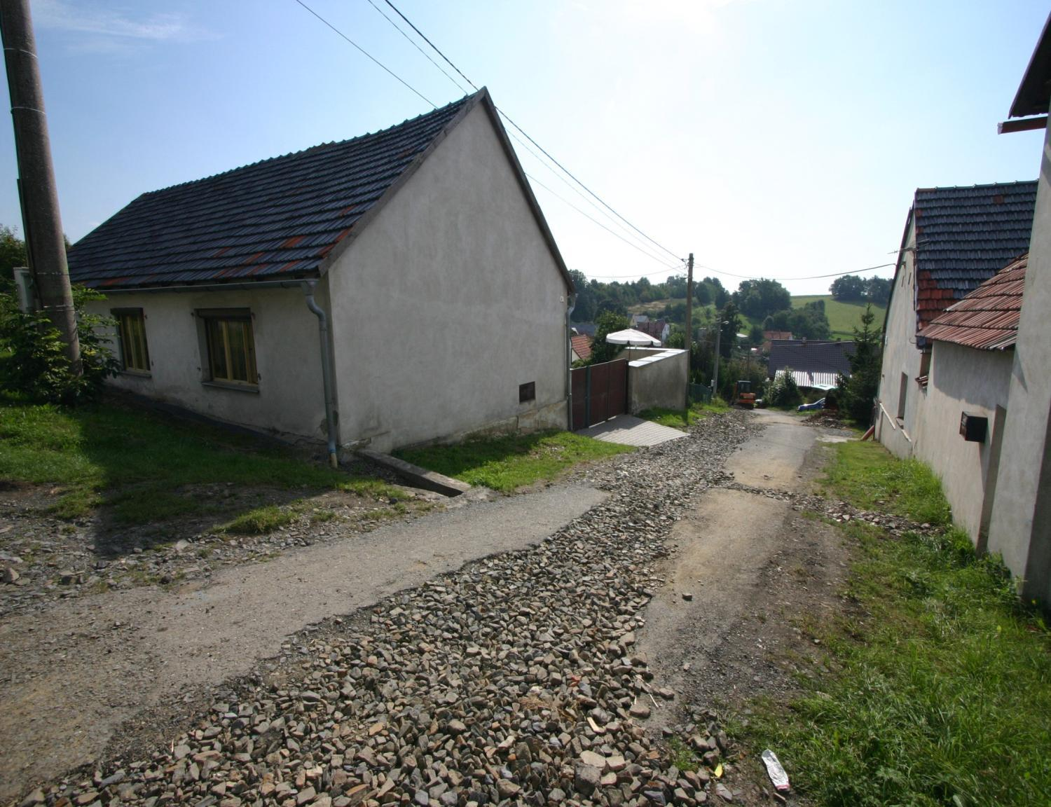
Potřeby venkova ve světle možností financování z EU
Dobudování veřejné infrastruktury včetně snižování ekologické a energetické náročnosti veřejného majetku obcí
Krajinotvorná role obce
Podpora školství včetně předškolní výchovy a podpora dalších služeb
Obec Bílov
Moravskoslezský kraj, 2011

Slide 5
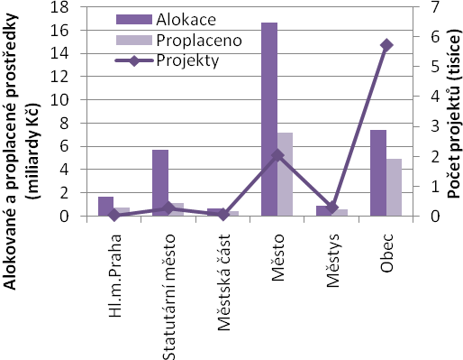
Finanční potřeby venkova

Slide 6
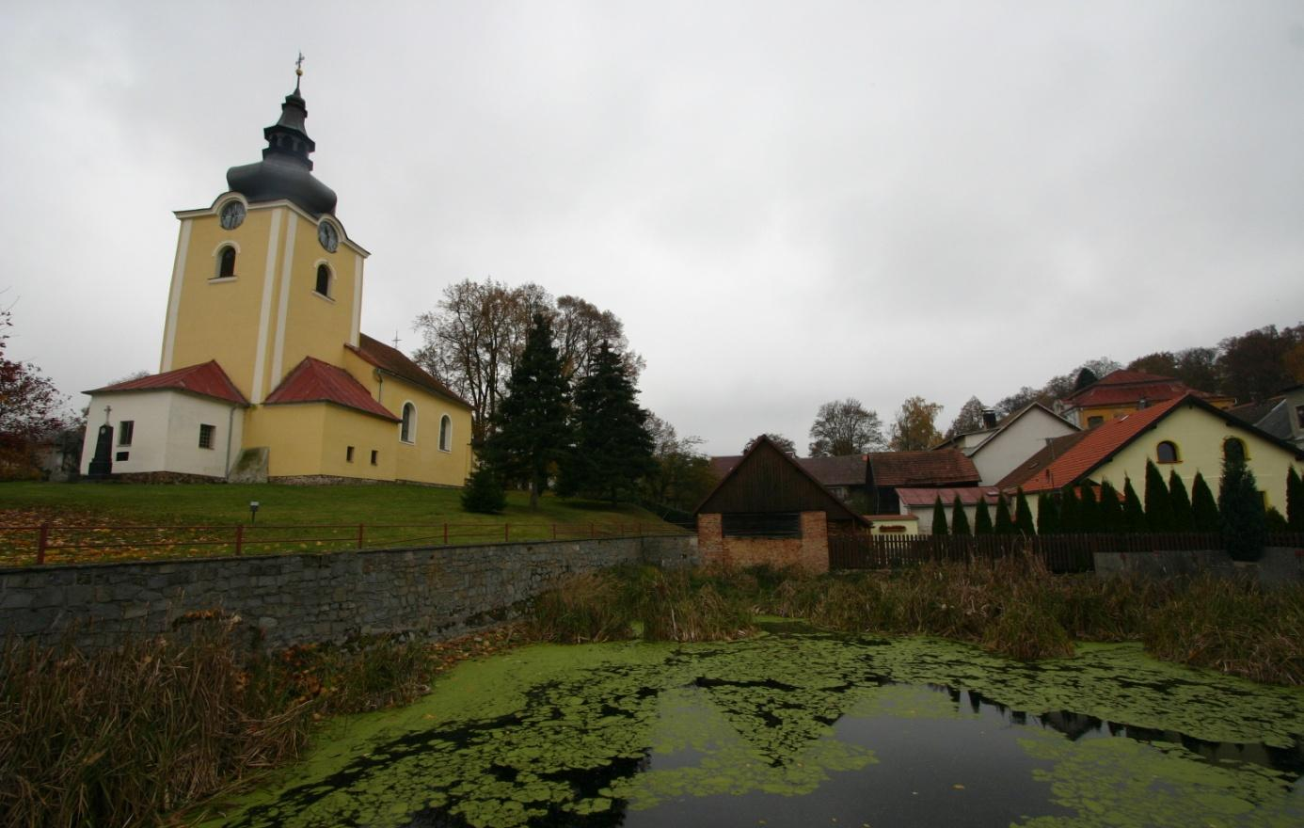
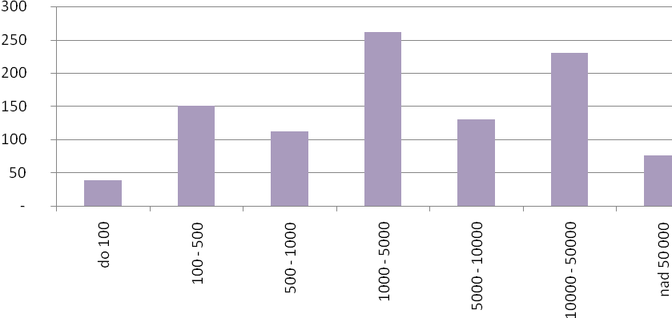
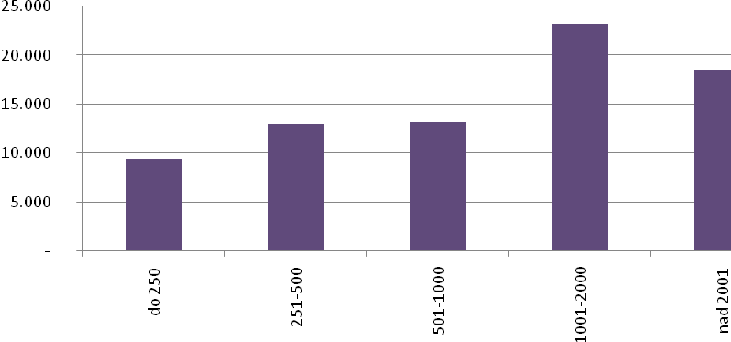
Finanční potřeby venkova
Průměrná výše dotace na projekt dle velikosti obce
Výše dotace u realizovaných projektů
Košetice, 2011, Vysočina

Slide 7
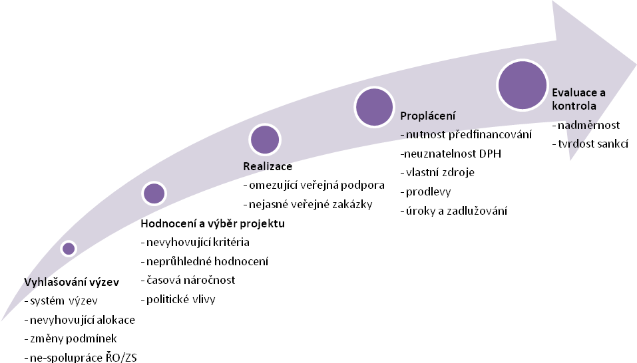
Organizační překážky efektivního čerpání EU fondů
Nadměrná byrokracie a administrativní náročnost projektů (43 %)
Personální náročnost a závislost na poradenských firmách (10 %)
Notes:
Třetí množinou aspektů spojených s čerpáním evropských dotací je oblast organizace evropských fondů v podmínkách ČR. V této oblasti mezi největší problémy řadí venkovské obce administraci projektů a jejich personálním pokrytí. Zatímco nadměrná byrokracie je opakujícím se problémem všech místních samospráv, omezené personální kapacity jsou problémem spočívajícím v omezené správní kapacitě venkovských obcí jako takové.
Další administrativní omezení se týkají
Systému vyhlašování výzev – jsou vyhlašovány s malými alokacemi na věci, které obce nepotřebují akutně řešit a s podivně nastavenými hodnoticími kritérii
Neustálé změny podmínek
Špatná spolupráce s implementačními orgány
Kritika směřuje k nutnosti zajistit předfinacnování, neproplácení DPH nebo neuznatelnosti nákladů
Existují velké průtahy u proplácení nákladů
Nadměrné množství kontrol z různých úřadů, nespokojenost s jejich délkou, často protichůdnými závěry a tvrdostí sankcí
Kritika směřuje také k velkému nepoměru mezi vloženou prací, finančními prostředky a na druhé straně nejistotou výsledku. Pokud obec jednou dvakrát s projektem neuspěla, nejde do soutěže znovu. Přestože potřeba „nevymizela“.
Velkou překážkou pro obce je nutnost realizovat projekty pomocí vlastních finančních zdrojů a pak teprve čekat na proplacení z peněz EU. Zde obce zmiňují, že by bylo vhodné, kdyby stát poskytl obcím překlenovací úvěry na realizaci projektů a nemusely by tak čerpat nevýhodné komerční produkty.
Pozitivní zkušenosti s čerpání – je jich méně, ale také jsou. Nejčastěji obce kladně hodnotily
zvyšování administrativní kapacity, podporu efektivnějšího řízení, posilování manažerských dovedností jednotlivých pracovníků obcí a využívání potenciálu outsourcingu (v podobě dobré spolupráce s poradenskými organizacemi)
Vůbec možnost předložit a získat peníze na rozvojové projekty. Obce také pozitivně vnímají skutečnost, že jsou jim evropské peníze nakonec proplaceny
Kvalitu komunikace s implementačními orgány
Patrně největší pozitiva s využívání evropských projektů jsou spojena s vlastní realizací projektů

Slide 8
Organizační překážky EU fondů
Definice venkova v ČR : pouze administrativní náhled motivovaný dotačními programy; nesouvisí s dostupností služeb („městské“ vs. „venkovské“ obce)
Struktura obcí | Počet obcí | Počet venkovských obcí |  | Obyvatelé venkovských obcí
kraj |  | abs. | v % | Počet (abs.) | Podíl na obyvatelích území(v %)
Středočeský | 1146 | 1052 | 91,8 | 516 786 | 42,0
Jihočeský | 623 | 572 | 91,8 | 215 675 | 33,9
Plzeňský | 501 | 457 | 91,2 | 183 858 | 32,3
Karlovarský | 132 | 105 | 79,5 | 61 677 | 20,0
Ústecký | 354 | 299 | 84,5 | 156 206 | 18,7
Liberecký | 215 | 183 | 85,1 | 104 685 | 23,9
Královéhradecký | 448 | 405 | 90,4 | 176 773 | 31,9
Pardubický | 451 | 418 | 92,7 | 196 512 | 38,1
Vysočina | 704 | 673 | 95,6 | 216 778 | 42,1
Jihomoravský | 673 | 591 | 87,8 | 341 809 | 29,8
Olomoucký | 398 | 351 | 88,2 | 220 429 | 34,3
Zlínský | 304 | 250 | 82,2 | 172 396 | 29,1
Moravskoslezský | 299 | 226 | 75,6 | 187 632 | 15,0
ČR | 6 249 | 5 582 | 89,3 | 2 751 216 | 29,8
Notes:
V neposlední řadě do množiny organizačních překážek patří také administrativní vymezení venkova. Řeknu-li to velmi zjednodušeně, bohužel v ČR nedělíme obce na „venkovské“ a „městské“, přestože toto dělení by mnohem více odpovídalo realitě než dělení dle počtu obyvatel, které se dnes používá pro dotační účely. Ovšem větší práce s vymezením venkova a uzpůsobení dotačních programu takovému dělení by lépe odpovídalo tomu, jak jsou pro obyvatele dostupné služby a tím pádem i jaké potřeby je třeba dotačními prostředky naplňovat. Co tím myslím – kdybychom věděli, jak chceme na venkově podporovat a kde jsou jeho potřeby, nedělali bychom jako Česká republika programy, které řeší potřeby jen ad hoc, dle toho, jak se zrovna které obci poštěstí. Vyhnuli bychom se tomu, aby tam, kde jen největší potřeba, bylo málo peněz, ale také tomu, aby tyto zdroje byly vynakládány neefektivně.
Uvedu příklad – je hezké, že u nás každá obec může mít CzechPoint, nicméně pokud jej za rok využije deset občanů, je otázka, nakolik je tato investice efektivní. Nebo chápu potřebu budovat v obcích čističky, ale pokud náklady přesahují 120 tis. Kč na obyvatele a stát to dovolí, místo aby motivoval k nějakému ekonomičtějšímu řešení nebo se snažil pokrýt větší území, ukazuje to, že vůbec nevíme, co s evropskými prostředky můžeme a máme dělat.
Ale aby mě někdo špatně nepochopil – je to zejména o spolupráci a koordinaci služeb v území, o tom, vědět, jakou potřebu a poptávku mají v oblasti školství nebo vodovodní infrastruktury v okrese Jeseník a jakou v okrese Praha západ a jak se bude situace do budoucna vyvíjet.
Jen pro ilustraci, v tabulce je vidět, které kraje lze považovat za nejvíce venkovské a které za nejméně. Nejvíce venkovské jsou kraje Středočeský a Jihočeský, nejméně pak Moravskoslezský.

Slide 9
Doporučení pro budoucnost
řešit spolu s implementačním systémem EU fondů také institucionální systém veřejné správy v ČR
zajistit realizaci integrovaného přístupu prostřednictvím financí podporujících spolupráci (technická pomoc?)
zjednodušit správu evropských prostředků (žádosti, pravidla, uznatelnost, proplácení, předfinancování…)
zaměřit alokace tak, aby šlo podstatně více peněz do infrastruktury
Notes:
Dotační programování otevírá prostor pro debatu nad systémem veřejné správy v ČR a rozhodujících aktérech, kteří tento systém ovlivňují nebo do něj vstupují. V této souvislosti je nutné otevřít diskuzi s ministerstvem vnitra nad možnostmi fungování systému veřejné správy v ČR. Jednou ze šancí je v tomto ohledu na úrovni obcí s rozšířenou působností využít bývalé poradní instituty okresních úřadů, tzv. okresní shromáždění, jejichž rolí by bylo koordinovat rozvoj na území obce s rozšířenou působností. Tyto orgány by také mohly řešit provazbu integrovaných plánů měst do území okolních obcí nebo návaznost aktivit místních akčních skupin na strategii rozvoje dané obce s rozšířenou působností. Součástí tohoto řešení by měla být personální a finanční podpora těchto orgánů. Mohly by pak například poskytovat společné řešení pro několik obcí se stejnými problémy.
Je nutné nastavit dotační programy pro EU fondy tak, aby obce motivovaly ke spolupráci. Při tom je třeba myslet na to, jak efektivní vynaložené prostředky jsou (tj. zda není levnější řešení, zda už se někde jinde nedělá a stačilo by se jen připojit). Je také nezbytné, aby se v příštím období více koordinovaly podpory a projekty v rámci kohezní politiky, strukturálních fondů a společné zemědělské politiky, tj. z Evropského zemědělského fondu pro rozvoj venkova. Na to je potřeba navázat implementační systém.
K tomuto bodu patří také téma Evropského sociálního fondu. Tyto peníze jsou peníze pro lidi a na jejich rozvoj. Neumíme s nimi v Česku pracovat – vymýšlíme zbytečná školení, místo abychom je využili ve prospěch občanů, který přinese přidanou hodnotu. Mohou třeba posílit administrativní kapacitu obcí na to, aby mohly evropské peníze využívat. Nebo třeba mohou přispět k zaplacení již zmiňovaných poradních shromáždění. Prostě mohou připsět ke komunikaci a přenosu zkušeností na místní úrovni. TO by si správi Evorpského sociálního fondu v Česku měli uvědomit a měli by ve spolupráci s obcemi umět najít tuto územní dimenzi tohoto fondu
3) Je potřeba řešit organizační překážky čerpání EU dotací, protože ty jsou jen o nastaveném sysétmu a o úřadech státní správy, resp. krajů / regionálních rad.
4) Alokace na infrastrtkuru souvisí s takto definovanou potřebou obcí.

Slide 10
Doporučení pro budoucnost
umožnit srovnávání projektů, vytvořit typové projekty pro obce
podpořit administrativní a personální kapacity obcí
zajistit poradenskou činnost zprostředkujících orgánů, otevřít kontinuální výzvy, dodržovat lhůty, neměnit neustále pravidla
řešit a motivovat obce, aby byly připraveny na nové trendy - rozvoj digitální agendy a informačních a komunikačních technologií,
Notes:
5 - 6) Obcím je třeba život ulehčovat, ne jim jej ztěžovat. A to jde jen pokud se budou moci vzájemně od sebe učit, pokud budou mít možnost využívat typové projekty, jako třeba školy (a ne si platit drahé agentury), a pokud jim stát pomůže vybudovat patřičné administrativní a personální kapacity. Má na to peníze z technické pomoci a dle mého názoru je nevyužívá na to, na co by měl.
7) Hodně doporučení se týká přímo řídicích a zprostředkujících orgánů – je potřeb avíce zajistit poradenství, uzpůsobit výzvy potřebám obcí, dodržovat vlastní nastavené lhůty a neměnit neustále pravidla. Pokud už se pravidla změní, je třeba o tom všechnz dostatečně včas informovat!
8) V neposlední řadě je potřeba obcím neustále ukazovat, že svět není statický, že nás čeká vývoj, který musíme umět sledovat. Pokud se na něj nepřipravíme, a nevyužijeme k tomu třeba i evropské peníze, zaspíme vývoj.

Slide 11
Děkuji za pozornost!
Svaz měst a obcí ČR
5. května 1640 /65 140 21 Praha 4
Tel: 234 709 711 Fax: 234 709 786 E-mail: smocr@smocr.cz
http://www.smocr.cz

